Slide 1
생산공정관리시스템 (MES)
4조 Team : Aria
- 김동우 신수영 이주현 김제백 김성현 -

Slide 2
목차
MES
기존 생산공정관리시스템(MES) 적용 사례
Aria_MES
새롭게 정의된 통합MES 시스템 설명
현재 진행 사항
Client, Server – DB, PI 설계 및 구현 과정
앞으로의 진행 사항
문제점 개선 및 요구사항 항목 추가

Slide 3
발표
현재 우리의 목표와 완성품의 기대효과
클라이언트, 서버, 파이의 설계도(구글 드라이브)
간트차트로 일정 설명
진행 세부 사항
앞으로의 방향성과 기대기능추가 방안
QNA

Slide 4
MES에 대한 설명
기존 공정 대비 MES 구축 시 효과에 대한 정보

Slide 5
우리 MES에 대한 설명
기존 MES에서 우리의 장점이 뭔지에 대해
목표와 완성품의 기대효과에 대해

Slide 6
전체적인 틀 설명 (client, server, PI, DB)
주고 받는거랑 전체적 틀

Slide 7
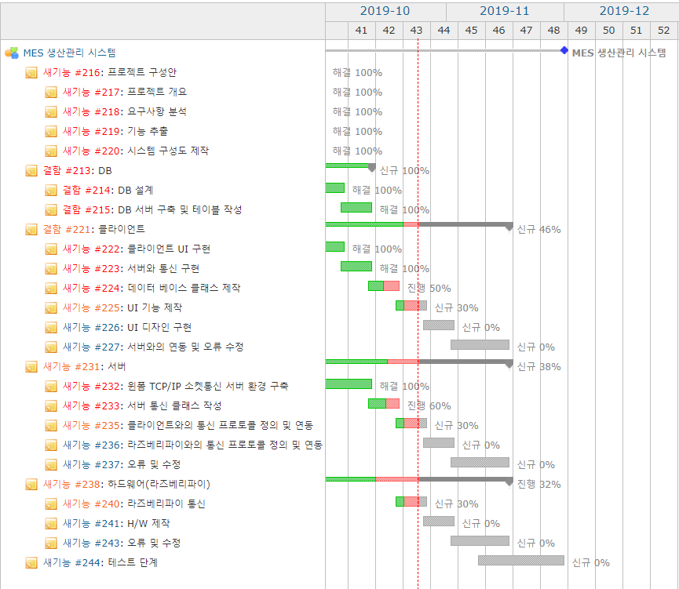
Gantt Chart
Notes:
저희 조의 간트차트 입니다. 그림대로 10월달에 프로젝트 구성안을 완료했고 개발에 들어갔습니다. 크게 세파트로 나누어 개발을 진행하고 있는데요,
클라이언트 부분에 김성현 학생과 신수영 학생이, 서버 부분에는 김동우 학생과 이주현 학생이, 하드웨어 부분에는 김제백 학생이 각각 업무를 맡아 진행하고 있습니다.
현재 클라이언트 부분은 ~~ 진행 중이고,
서버 부분은 XML형식으로 통신을 하기위한 코드를 작성하고 있습니다.
파이 부분은 ~

Slide 8
클라이언트
클라이언트 동영상 찍어둔거
클라이언트 역할
진행사항
개선사항

Slide 9
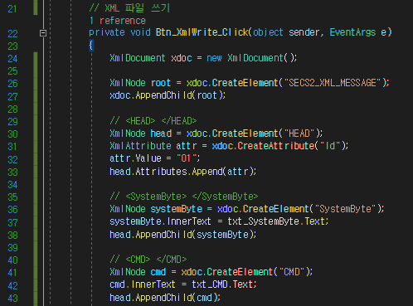
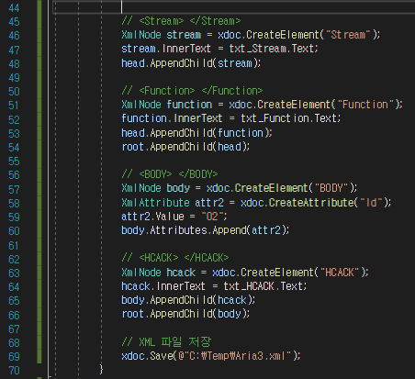
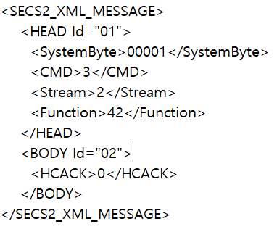
MES Server
Xml 파일 쓰기
Notes:
서버 부분입니다. 먼저 파일 쓰기 입니다. 왼쪽 부분이 저희가 통신하는 SECS2 규격의 XML형식 입니다.
C#에서 xml 파일을 만들기 위해서 XmlDocument클래스를 사용합니다.
루트 노드에 저희의 프로토콜 표준 형식인 SECS2_XML_MESSAGE를 추가하고, 하위 노드로 HEAD, 그 하위노드에 SystemByte, CMD, Stream, Function, … 등등을 넣는 코드입니다.

Slide 10
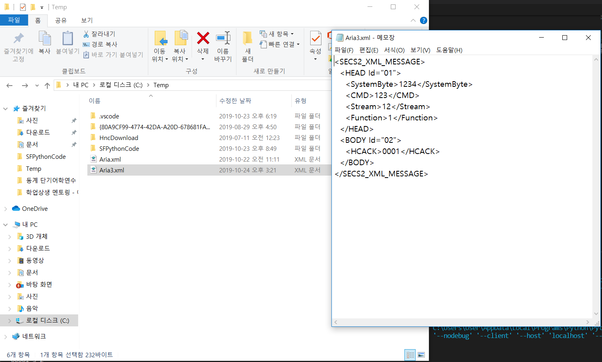
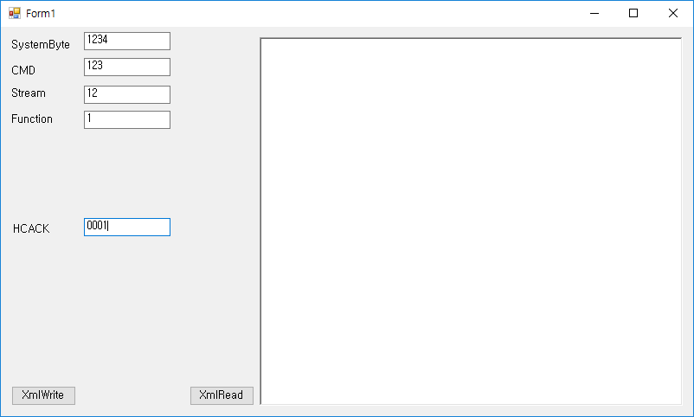
MES Server
Notes:
이전 페이지의 C# 윈폼에 대한 테스트 화면입니다.
XmlWrite 라 적힌 버튼이 XML파일을 쓰는 버튼인데요, 텍스트박스에 사용자가 입력하고 버튼을 누르면
우측과 같이 C:Temp 경로에 .xml 형식으로 파일이 생깁니다.

Slide 11
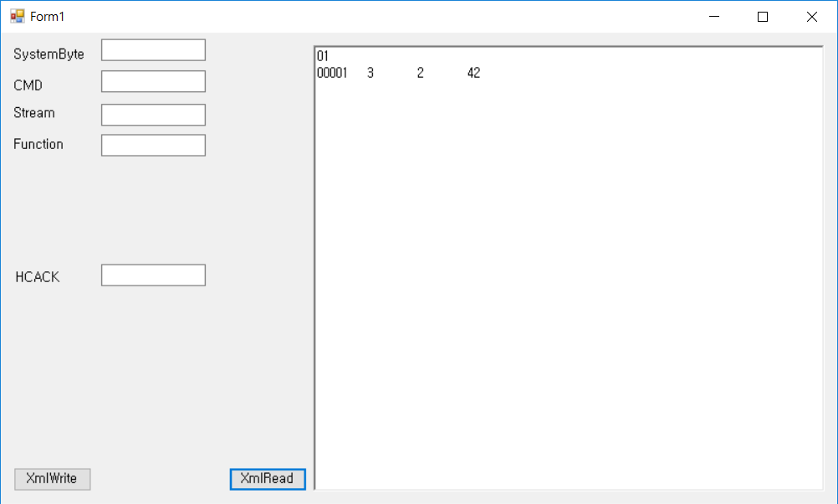
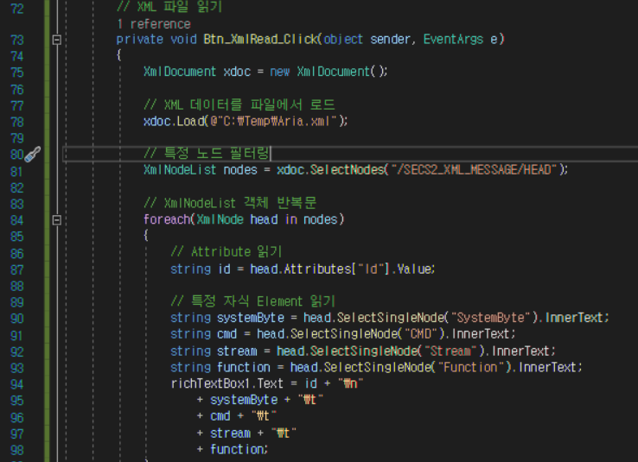
MES Server
Xml 파일 읽기
Notes:
다음은 Xml 파일 읽기입니다. 왼쪽에 있는 xml형식의 파일을 필요한 부분을 받아와서 읽어오는 작업입니다.
쓰기와 마찬가지로 XmlDocument 클래스를 사용해주는데요, Load()함수를 통해 읽어올 파일을 먼저 설정해줍니다.
다음으로 검색하고자 하는 노드의 요소를 SelectNodes() 함수를 통해 설정해주고, 반복문을 통해 SelectSingleNode() 함수를 통해 요소를 뽑아오시면 됩니다.

Slide 12
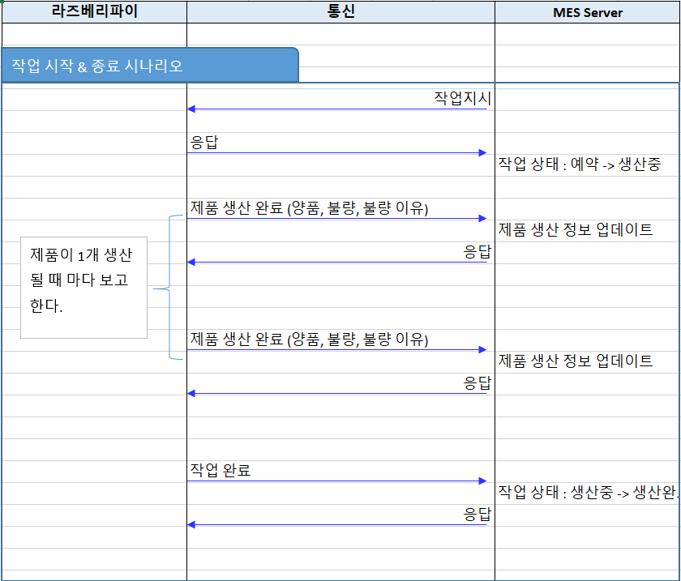
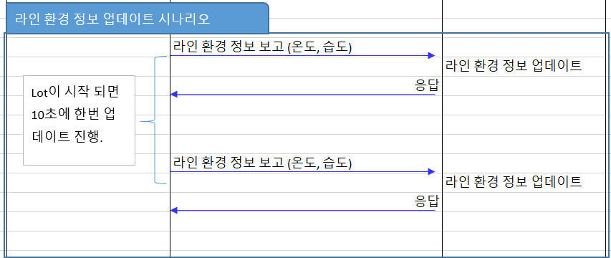
통신 설계(Raspberry PI <-> MES Server)
Notes:
다음은 통신 설계 입니다.

Slide 13
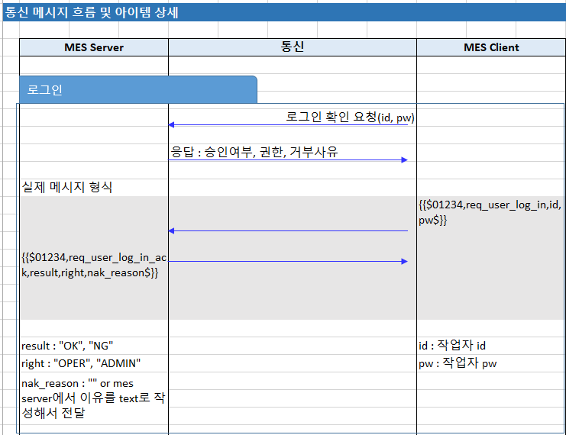
통신 설계(MES Server <-> MES Client)
Notes:
다음은 통신 설계입니다.

Slide 14
파이의 설계도
??
파이로 어디까지 구현됐고 구현할꺼고 앞으로 어떻게 구현해 나갈껀지

Slide 15
파이의 설계도
??
파이로 어디까지 구현됐고 구현할꺼고 앞으로 어떻게 구현해 나갈껀지

Slide 16
어떻게 진행해 나갈건지 속도붙는지
프로토콜 정의 후 디자인 UI작업, DB오류 try catch 작업, 오류 개선, 리팩토링 작업은 속도 붙어서 시간나면 머신러닝 추가해서 실시간 데이터를 확인하여 미래예측

